Slide 1
^{十大经典算法之}
^{—KNN、决策树算法}
2017-7大数据培训班

Slide 2
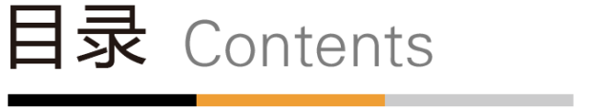
研究背景
KNN算法
决策树算法

Slide 3
1
研究背景

Slide 4

机器学习
数据挖掘
数据库
机器学习
统计学
数据管理技术
数据分析技术
数据管理
数据分析
大数据
应用

Slide 5
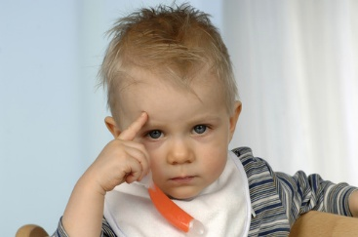
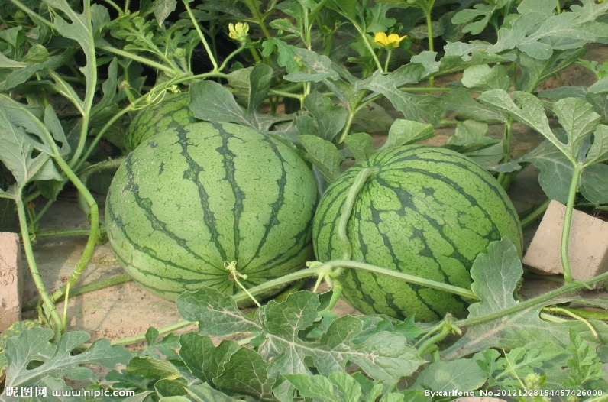
机器学习
某位同学，在家一边看电视一边想着，我这学期在程序设计这门课上下了狠功夫，基础概念弄的清清楚楚，算法作业也是信手拈来，期末成绩一定错不了！
机器学习：致力于研究如何通过计算的手段，利用经验来改善系统自身的性能。
主要内容：关于在计算机上从数据中产生“模型”的算法，即“学习算法”。
{（色泽=青绿；根蒂=蜷缩；敲声=浊响）；
（色泽=乌黑；根蒂=稍蜷；敲声=沉闷）；
（色泽=浅白；根蒂=硬挺；敲声=清脆）…}

Slide 6
机器学习
样本
属性
样本空间(属性空间)
样例：（色泽=青绿；根蒂=蜷缩；敲声=浊响）→ 好瓜！
标记：有关于事例结果的信息；
监督学习：训练数据有标记信息；
无监督学习：训练数据无标记信息。
学得模型适用于新样本的能力，称为泛化能力。
分类：预测对象为离散值；
回归：预测对象为连续值。

Slide 7
2
KNN算法

Slide 8


1
内容要点
KNN算法( K-Nearest Neighbor algorithm )，为了判定未知样本的类别，以全部训练样本为代表点，计算未知样本与所有样本的距离，并以最近邻者的类别作为决策未知样本类别的唯一依据。
KNN算法的概念
KNN算法的核心
KNN算法的实现

Slide 9

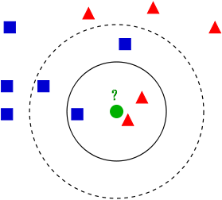
1--K近邻算法
K近邻算法，即K-Nearest Neighbor algorithm，简称KNN算法。
给定一个训练数据集，对新的输入实例，在训练数据集中找到与该实例最邻近的K个实例，这K个实例的多数属于某个类，就把该输入实例分类到这个类中。

Slide 10
2--核心思想
所处的位置特征
周围邻居的权重
距离度量方式
K值选取
决策分类
把它归为(或分配)到权重更大的那一类
三要素

Slide 11
3--近邻的距离度量表示法
欧式距离：
曼哈顿距离
汉明距离
切比雪夫距离
闵可夫斯基距离
马氏距离
巴氏距离
二维平面上两点a(x₁,y₁)与b(x₂,y₂)之间的距离：
三维平面上点a(x₁, y_{1,} z₁)与b (x₂, y_{2,} z₂)之间的距离：

Slide 12
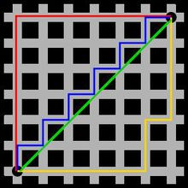
曼哈顿距离
用以标明两个点在标准坐标系上的绝对轴距总和
二维平面两点a(x₁,y₁)与b(x₂,y₂)间的曼哈顿距离：
两个n维向量a(x₁₁,x_{12,…,}x_{1n})与b(x₂₁, x₂₂,… x_{2n})间的曼哈顿距离：

Slide 13
汉明距离
两个等长字符串s1与s2之间的汉明距离定义为将其中一个变为另外一个所需要作的最小替换次数。
例如字符串“1111”与“1001”之间的汉明距离为2。
应用：信息编码（为了增强容错性，应使得编码间的最小汉明距离尽可能大）。

Slide 14
4--K值的选择
交叉验证
K值较小
“学习”近似误差会减小
K值较大
“学习”近似误差会增大
“学习”的估计误差会增大
容易发生过拟合
K=N
模型过于简单
“学习”的估计误差会减小
整体模型变简单
输入实例无影响
预测结果不变

Slide 15
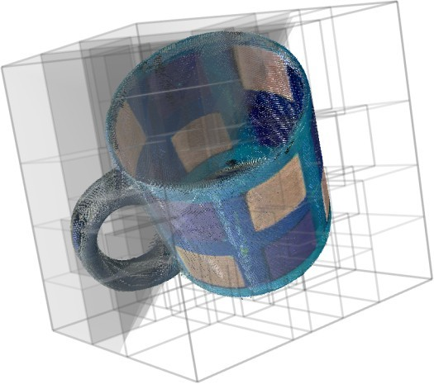
5--算法实现—KD树
(1)背景：
特征点匹配和数据库查询、图像检索本质上是同一个问题，都可以归结为一个通过距离函数在高维矢量之间进行相似性检索的问题。
索引结构
1975年，来自斯坦福大学的Jon Louis Bentley在ACM杂志上发表的一篇论文：Multidimensional Binary Search Trees Used for Associative Searching 中正式提出和阐述的了如图形式的把空间划分为多个部分的k-d树。
特征点匹配
范围查询：
给定查询点和查询距离阈值，从数据集中查找所有与查询点距离小于阈值的数据。
K近邻查询：
给定查询点及正整数K，从数据集中找到距离查询点最近的K个数据。
线性扫描:
依次计算样本集E中每个样本到输入实例点的距离，然后抽取出计算出来的最小距离的点即为最近邻点。
构建数据索引:
索引树的基本思想是对搜索空间进行层次划分。根据划分的空间是否有混叠可以分为Clipping和Overlapping两种。

Slide 16
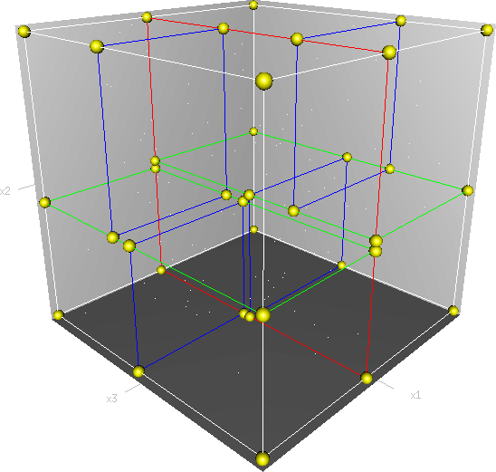
5--算法实现—KD树
(2)概念:
Kd-树是K-dimension tree的缩写，是对数据点在k维空间（如二维(x，y)，三维(x，y，z)，k维(x，y，z，…)）中划分的一种数据结构，主要应用于多维空间关键数据的搜索（如：范围搜索和最近邻搜索）。本质上说，Kd-树就是一种平衡二叉树。

Slide 17
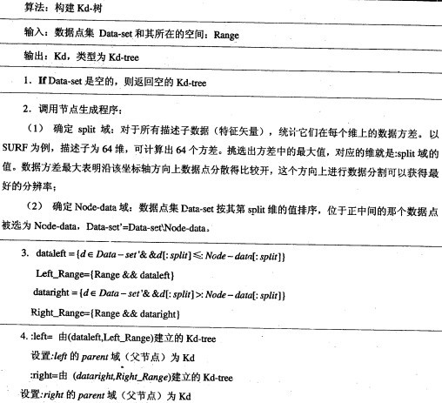
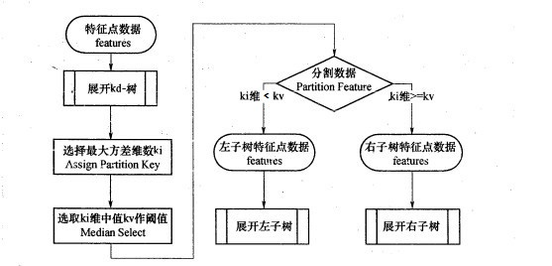
5--算法实现—KD树
(3)KD树的构建:
对于n个实例的k维数据来说，建立kd-tree的时间复杂度为O(k*n*logn)

Slide 18
5--KD树举例
例：有6个二维样本点，{(2,3)，(5,4)，(9,6)，(4,7)，(8,1)，(7,2)}
2、确定划分点（7,2）
3、确定左子空间和右子空间
根据x维上的值将数据排序，6个数据的中值为7，所以划分点数据是（7,2）.
02
分割超平面x=7将整个空间分为两部分：x<=7的部分为左子空间，包含3个节点={(2,3),(5,4),(4,7)}；另一部分为右子空间，包含2个节点={(9,6)，(8,1)}。
01
03
1、寻找划分特征
4、用同样的方法递归构建左右子树
6个数据点在x，y维度上的数据方差分别为6.97，5.37，所以在x轴上方差更大，用第1维特征建树。
用同样的办法划分左子树的节点{(2,3),(5,4),(4,7)}和右子树的节点{(9,6)，(8,1)}。最终得到KD树。
04

Slide 19
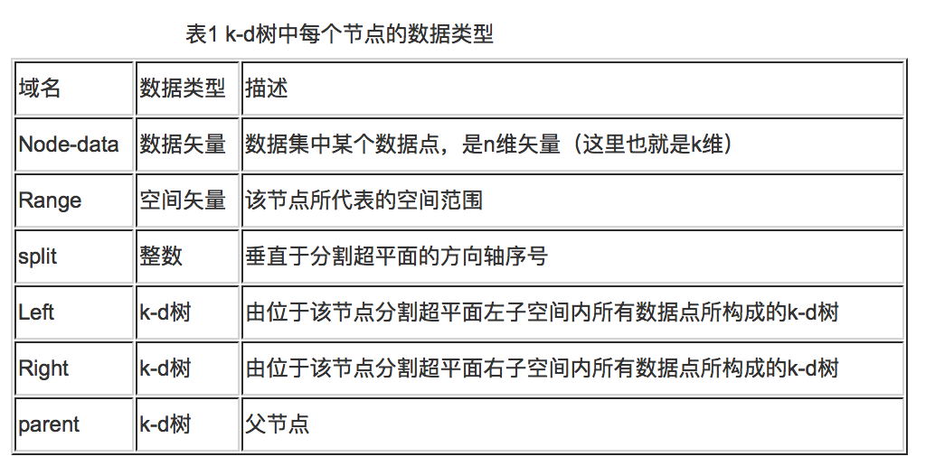
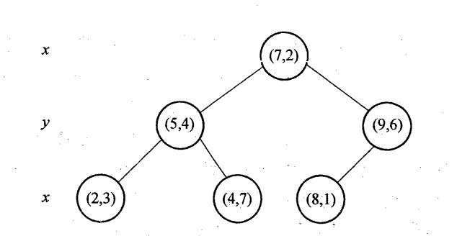
5--KD树举例

Slide 20
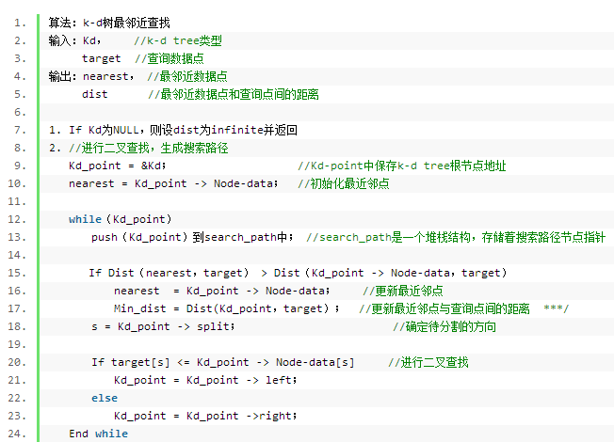
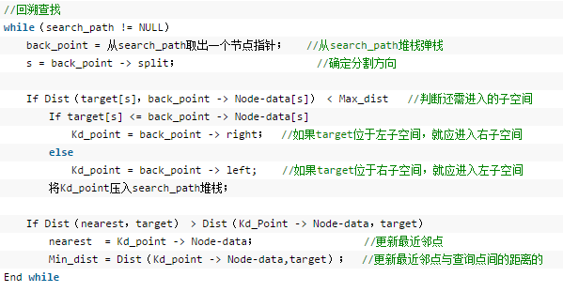
5--算法实现—KD树
(4)KD树搜索近邻:
研究表明N个节点的K维k-d树搜索过程时间复杂度为：
t_{worst}=O（kN^{1-1/k}）
D维数据集，数据规模N>>2^{D}，才能达到高效搜索

Slide 21
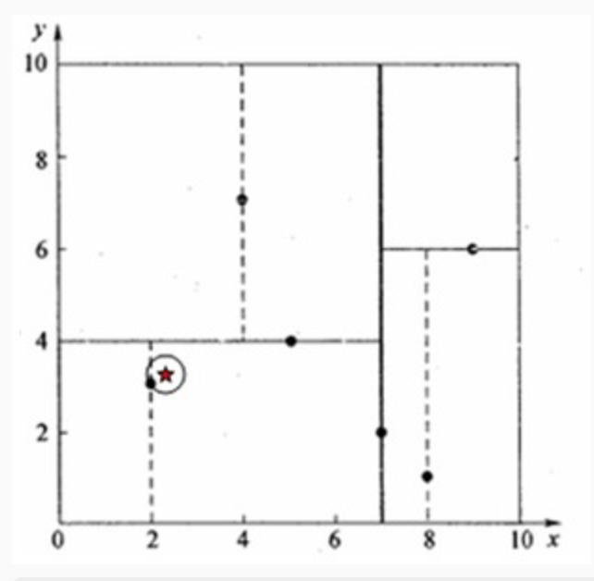
5--算法实现—KD树
查询点：（2.1, 3.1）
Notes:
一个复杂点了例子如查找点为（2，4.5），具体步骤依次如下：
同样先进行二叉查找，先从（7,2）查找到（5,4）节点，在进行查找时是由y = 4为分割超平面的，由于查找点为y值为4.5，因此进入右子空间查找到（4,7），形成搜索路径<(7,2)，(5,4)，(4,7)>，但（4,7）与目标查找点的距离为3.202，而（5,4）与查找点之间的距离为3.041，所以（5,4）为查询点的最近点；
以（2，4.5）为圆心，以3.041为半径作圆，如下图所示。可见该圆和y = 4超平面交割，所以需要进入（5,4）左子空间进行查找，也就是将（2,3）节点加入搜索路径中得<(7,2)，(2,3)>；于是接着搜索至（2,3）叶子节点，（2,3）距离（2,4.5）比（5,4）要近，所以最近邻点更新为（2，3），最近距离更新为1.5；
回溯查找至（5,4），直到最后回溯到根结点（7,2）的时候，以（2,4.5）为圆心1.5为半径作圆，并不和x = 7分割超平面交割，如下图所示。至此，搜索路径回溯完，返回最近邻点（2,3），最近距离1.5。

Slide 22
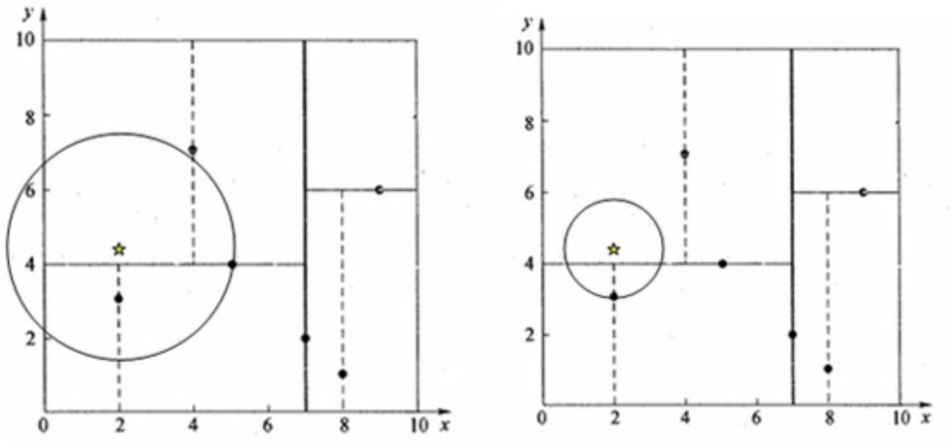
5--算法实现—KD树
查询点：（2, 4.5）
Notes:
一个复杂点了例子如查找点为（2，4.5），具体步骤依次如下：
同样先进行二叉查找，先从（7,2）查找到（5,4）节点，在进行查找时是由y = 4为分割超平面的，由于查找点为y值为4.5，因此进入右子空间查找到（4,7），形成搜索路径<(7,2)，(5,4)，(4,7)>，但（4,7）与目标查找点的距离为3.202，而（5,4）与查找点之间的距离为3.041，所以（5,4）为查询点的最近点；
以（2，4.5）为圆心，以3.041为半径作圆，如下图所示。可见该圆和y = 4超平面交割，所以需要进入（5,4）左子空间进行查找，也就是将（2,3）节点加入搜索路径中得<(7,2)，(2,3)>；于是接着搜索至（2,3）叶子节点，（2,3）距离（2,4.5）比（5,4）要近，所以最近邻点更新为（2，3），最近距离更新为1.5；
回溯查找至（5,4），直到最后回溯到根结点（7,2）的时候，以（2,4.5）为圆心1.5为半径作圆，并不和x = 7分割超平面交割，如下图所示。至此，搜索路径回溯完，返回最近邻点（2,3），最近距离1.5。

Slide 23
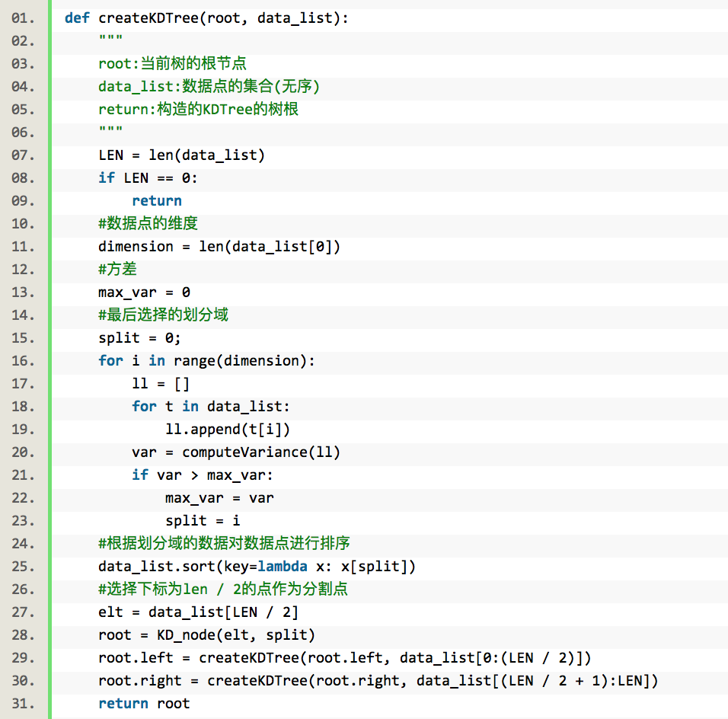
5—算法实现—KD树coding
Notes:
一个复杂点了例子如查找点为（2，4.5），具体步骤依次如下：
同样先进行二叉查找，先从（7,2）查找到（5,4）节点，在进行查找时是由y = 4为分割超平面的，由于查找点为y值为4.5，因此进入右子空间查找到（4,7），形成搜索路径<(7,2)，(5,4)，(4,7)>，但（4,7）与目标查找点的距离为3.202，而（5,4）与查找点之间的距离为3.041，所以（5,4）为查询点的最近点；
以（2，4.5）为圆心，以3.041为半径作圆，如下图所示。可见该圆和y = 4超平面交割，所以需要进入（5,4）左子空间进行查找，也就是将（2,3）节点加入搜索路径中得<(7,2)，(2,3)>；于是接着搜索至（2,3）叶子节点，（2,3）距离（2,4.5）比（5,4）要近，所以最近邻点更新为（2，3），最近距离更新为1.5；
回溯查找至（5,4），直到最后回溯到根结点（7,2）的时候，以（2,4.5）为圆心1.5为半径作圆，并不和x = 7分割超平面交割，如下图所示。至此，搜索路径回溯完，返回最近邻点（2,3），最近距离1.5。

Slide 24
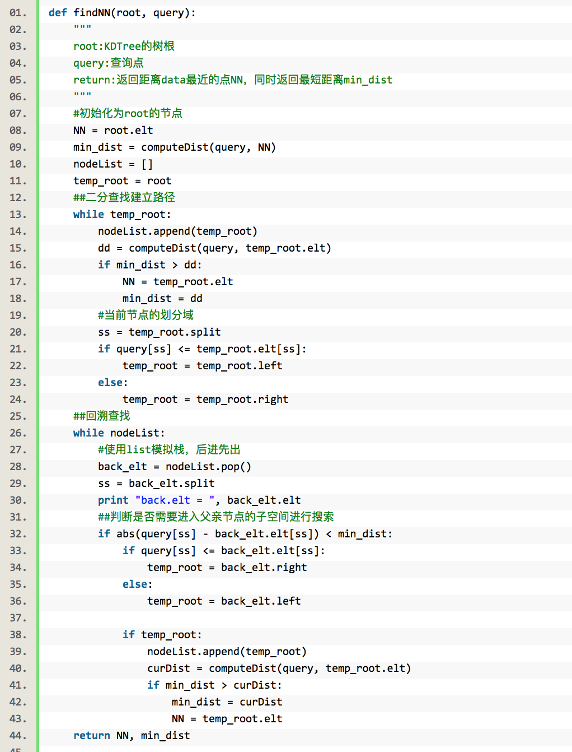
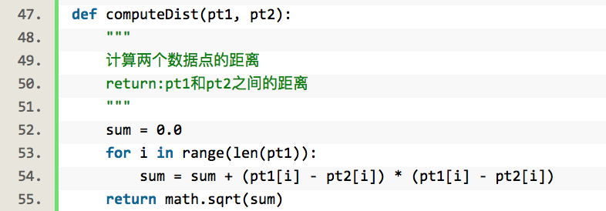
5—算法实现—KD树coding
Notes:
一个复杂点了例子如查找点为（2，4.5），具体步骤依次如下：
同样先进行二叉查找，先从（7,2）查找到（5,4）节点，在进行查找时是由y = 4为分割超平面的，由于查找点为y值为4.5，因此进入右子空间查找到（4,7），形成搜索路径<(7,2)，(5,4)，(4,7)>，但（4,7）与目标查找点的距离为3.202，而（5,4）与查找点之间的距离为3.041，所以（5,4）为查询点的最近点；
以（2，4.5）为圆心，以3.041为半径作圆，如下图所示。可见该圆和y = 4超平面交割，所以需要进入（5,4）左子空间进行查找，也就是将（2,3）节点加入搜索路径中得<(7,2)，(2,3)>；于是接着搜索至（2,3）叶子节点，（2,3）距离（2,4.5）比（5,4）要近，所以最近邻点更新为（2，3），最近距离更新为1.5；
回溯查找至（5,4），直到最后回溯到根结点（7,2）的时候，以（2,4.5）为圆心1.5为半径作圆，并不和x = 7分割超平面交割，如下图所示。至此，搜索路径回溯完，返回最近邻点（2,3），最近距离1.5。

Slide 25
5--算法实现—KD树
(5)算法小结:
优点
可用于非线性分类
训练时间复杂度仅为O(n)
缺点
计算量大
样本不平衡时预测准确率低
模型建立需要大量内存
准确度高，对异常点不敏感
既可做分类也可做回归
预测速度慢，可解释性差

Slide 26
5--算法实现—KD树
K近邻算法的错误率:
最近邻法的错误率是高于贝叶斯错误率的， 其中P*代表的是贝叶斯误差率，即贝叶斯最优分类器，它反映了机器学习所能产生的模型精度的理论上限。由于一般情况下P*很小，因此又可粗略表示成：
Notes:
一个复杂点了例子如查找点为（2，4.5），具体步骤依次如下：
同样先进行二叉查找，先从（7,2）查找到（5,4）节点，在进行查找时是由y = 4为分割超平面的，由于查找点为y值为4.5，因此进入右子空间查找到（4,7），形成搜索路径<(7,2)，(5,4)，(4,7)>，但（4,7）与目标查找点的距离为3.202，而（5,4）与查找点之间的距离为3.041，所以（5,4）为查询点的最近点；
以（2，4.5）为圆心，以3.041为半径作圆，如下图所示。可见该圆和y = 4超平面交割，所以需要进入（5,4）左子空间进行查找，也就是将（2,3）节点加入搜索路径中得<(7,2)，(2,3)>；于是接着搜索至（2,3）叶子节点，（2,3）距离（2,4.5）比（5,4）要近，所以最近邻点更新为（2，3），最近距离更新为1.5；
回溯查找至（5,4），直到最后回溯到根结点（7,2）的时候，以（2,4.5）为圆心1.5为半径作圆，并不和x = 7分割超平面交割，如下图所示。至此，搜索路径回溯完，返回最近邻点（2,3），最近距离1.5。

Slide 27
5--算法实现—KD树
研究表明N个节点的K维k-d树搜索过程时间复杂度为：
t_{worst}=O（kN^{1-1/k）}
^{线性扫描的时间复杂度：O(n)}

Slide 28
3
决策树

Slide 29
1
内容要点
决策树，顾名思义，一种依托于策略抉择而建立起来的树。
决策树的概念
决策树的核心
ID3算法

Slide 30
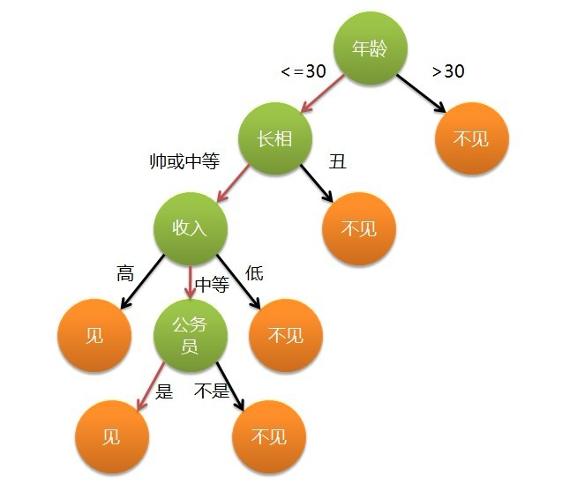
1、概 念
女儿：多大年纪了？
母亲：26。
女儿：长的帅不帅？
母亲：挺帅的。
女儿：收入高不？
母亲：不算很高，中等情况。
女儿：是公务员不？
母亲：是，在税务局上班呢。
女儿：那好，我去见见。
决策树（decision tree）是一个树结构（可以是二叉树或非二叉树）。其每个非叶节点表示一个特征属性上的测试，每个分支代表这个特征属性在某个值域上的输出，而每个叶节点存放一个类别。使用决策树进行决策的过程就是从根节点开始，测试待分类项中相应的特征属性，并按照其值选择输出分支，直到到达叶子节点，将叶子节点存放的类别作为决策结果。

Slide 31
概 念
奥卡姆剃刀
ID3算法
由14世纪逻辑学家、圣方济各会修士奥卡姆的威廉（William of Occam，约1285年至1349年）提出，他在《箴言书注》2卷15题说“切勿浪费较多东西，‘用较少的东西，同样可以做好的事情’。简单点说，便是：be simple。
由Ross Quinlan发明的用于决策树的算法。这个算法便是建立在上述所介绍的奥卡姆剃刀的基础上：越是小型的决策树越优于大的决策树（be simple简单理论）。尽管如此，该算法也不是总是生成最小的树形结构，而是一个启发式算法。

Slide 32
2、核心思想
以信息增益度量属性选择，选择分裂后信息增益最大的属性进行分裂。该算法采用自顶向下的贪婪搜索遍历可能的决策树空间。
自顶向下的贪婪搜索遍历可能的决策树空间构造决策树
重复此过程，用每个分支结点关联的训练样例选取在该点被测试的最佳属性
分类能力最好的属性作为树的根结点测试
2
4
1
3
5
从“哪一个属性将在树的根节点被测试”开始
为根结点属性的每个可能值产生一个分支，并把训练样例排列到适当的分支

Slide 33


3、信息增益
来源于信息论的香农定理
对样例集S，如果目标属性有m个不同的值，则其熵（entropy）可以表示为：
具有最高信息增益的自变量作为当前的树叉
用来衡量给定的属性区分训练样例的能力
信息增益
(Information Gain)
其中p_{i}表示第i个类别在整个训练元组中出现的概率，可以用属于此类别元素的数量除以训练元组元素总数量作为估计。熵的实际意义表示是D中元组的类标号所需要的平均信息量。
度量标准：
熵

Slide 34
1、布尔型分类的熵可以表示为：
2、一个属性A相对样例集合S的信息增益Gain(S,A)被定义为：
V(A) 是属性A的值域；
S是样本集合；
S_{V}是S中在属性A上值等于v的样本集合；

Slide 35
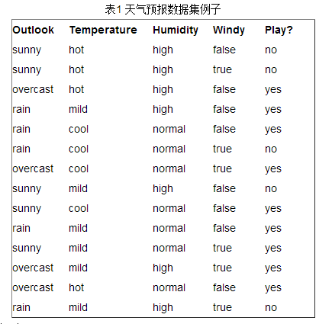
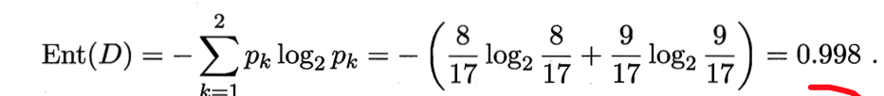
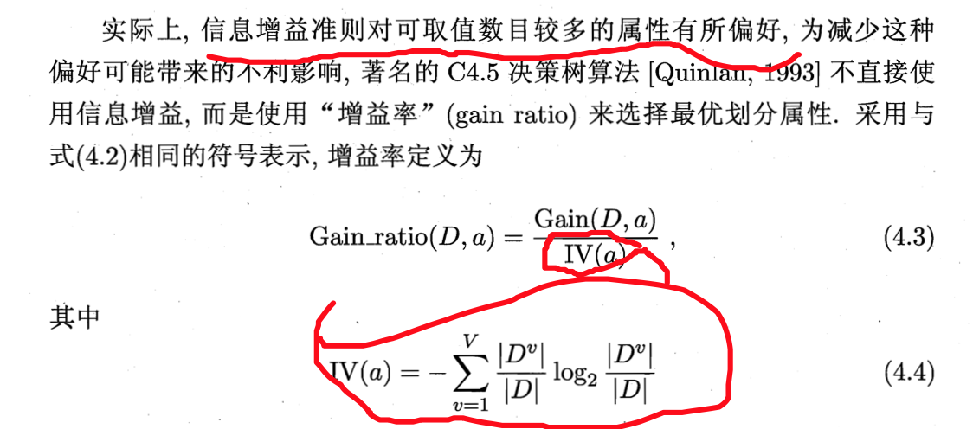
4、算法举例

Slide 36
4、算法举例
假定S是一套有关天气的训练样例，假定S包含14个样例，[9+，5-]。
描述它的属性包括可能是具有Weak和Strong两个值的Wind。
在这14个样例中，假定正例中的6个和反例中的2个有Wind =Weak，其他的有Wind=Strong。

Slide 37
按照属性Wind分类14个样例得到的信息增益可以计算如下:
采用同样方法可以计算其他属性(如, 湿度)的信息增益。比较各个属性信息增益的大小，选择信息增益最大的作为分类属性，构造决策树。

Slide 38
注意：
决策树使用于特征取值离散的情况，连续的特征一般也要处理成离散的(而很多文章没有表达出决策树的关键特征or概念)。
分类器的性能上不去，很主要的原因在于特征的鉴别性不足，而不是分类器的好坏，好的特征才有好的分类效果，分类器只是弱相关。
算法时间复杂度为 O（LogN)

Slide 39
5、算法小结
优点
缺点
1、易于理解和解释
2、不需要预先处理数据
3、 能够同时处理数据型
和常规型属性
4、易通过静态测试来对
模型进行评测。
5、效率高，可扩展性强
1、对于那些各类别样
本数量不一致的数
据，准确度低
2、处理缺失数据时比
较困难
3、容易出现过拟合
4、忽略数据集中属性
之间的相关性

Slide 40
6、两种算法对比
KNN
决策树
适用情景：
需要一个特别容易解释的模型时，如需要向用户解释原因的推荐算法。
适用情景：
数据分析师希望更好的理解手上的数据时；
最容易被攻击
点击添加文本
Notes:
这里的攻击是指人为的改变一些特征，使得分类器判断错误。常见于垃圾邮件躲避检测中。因为决策树最终在底层判断是基于单个条件的，攻击者往往只需要改变很少的特征就可以逃过监测。

